Slide 1

МИНИСТЕРСТВО НАУКИ И ВЫСШЕГО ОБРАЗОВАНИЯ РОССИЙСКОЙ ФЕДЕРАЦИИ
ФЕДЕРАЛЬНОЕ ГОСУДАРСТВЕННОЕ БЮДЖЕТНОЕ ОБРАЗОВАТЕЛЬНОЕ УЧРЕЖДЕНИЕ
ВЫСШЕГО ОБРАЗОВАНИЯ «ДОНСКОЙ ГОСУДАРСТВЕННЫЙ ТЕХНИЧЕСКИЙ УНИВЕРСИТЕТ» (ДГТУ)
Факультет «Информатика и вычислительная техника»
Кафедра «Кибербезопасность информационных систем»
ВЫПУСКНАЯ КВАЛИФИКАЦИОННАЯ РАБОТА НА ТЕМУ:
«Разработка программного средства для уничтожения пользовательских данных в ОС Windows»
Научный руководитель
Доцент каф. «КБИС», к.т.н.
Язвинская Наталья Николаевна
Выполнил
студент группы ВКБ61
Следков Владислав Валерьевич

Slide 2
ОБЪЕКТ, ПРЕДМЕТ, ЦЕЛЬ
Объект исследования: процесс безвозвратного удаления данных с накопителей различных типов в ОС Windows.
Предмет исследования: методы безвозвратного удаления пользовательских данных.
Цель работы: разработка программного средства для уничтожения пользовательских данных в ОС Windows.

Slide 3
ЗАДАЧИ ИССЛЕДОВАНИЯ
Задачи исследования:
проанализировать особенности хранения и безвозвратного удаления информации с накопителей различных типов;
провести обзор существующих алгоритмов уничтожения данных;
выполнить обзор и анализ программных средств для безвозвратного удаления информации в ОС Windows;
разработать алгоритм работы программного средства;
выполнить программную реализацию.

Slide 4
АКТУАЛЬНОСТЬ РАБОТЫ
ГОСТ Р 50739-95 «Средства вычислительной техники. Защита от несанкционированного доступа к информации. Общие технические требования»
«Очистка должна производиться путём записи маскирующей информации в память при её освобождении (перераспределении)»
Руководящий документ Гостехкомиссии России «Автоматизированные системы. Защита от несанкционированного доступа к информации. Классификация автоматизированных систем и требования по защите информации»
В зависимости от класса защищённости автоматизированной системы очистка осуществляется однократной либо двукратной произвольной записью в освобождаемую область памяти, ранее использованную для хранения защищаемых данных (файлов)

Slide 5
СРАВНИТЕЛЬНЫЙ ОБЗОР ПРОГРАММНЫХ СРЕДСТВ
 | CCleaner | Eraser | File Shredder | Разработанное программное средство (Delete File Tool)
Возможные объекты удаления | Свободное место и вся информация на накопителе | Файлы, папки, свободное место и вся информация на накопителе | Файлы, папки, свободное место на накопителе | Файлы
Алгоритмы для жёстких дисков | 4 алгоритма | 13 алгоритмов | 5 алгоритмов | 18 алгоритмов
Методы для твердотельных накопителей | - | - | - | 1 метод
Поддержка языков | 60 языков, включая русский и английский | Английский | Английский | Русский
Дополнительные возможности | Проверка успешности удаления и функционал, не связанный с рассматриваемой темой | Возможность планирования задач, проверка успешности удаления | - | Проверка успешности удаления, переименование файла, изменение расширения файла, изменение размера файла

Slide 6
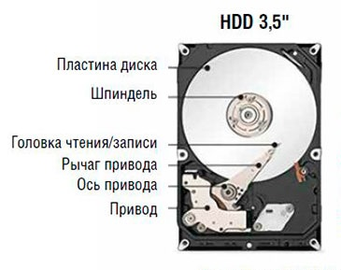
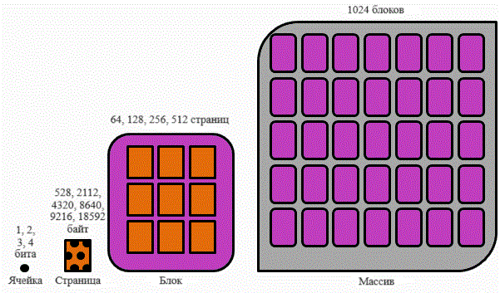
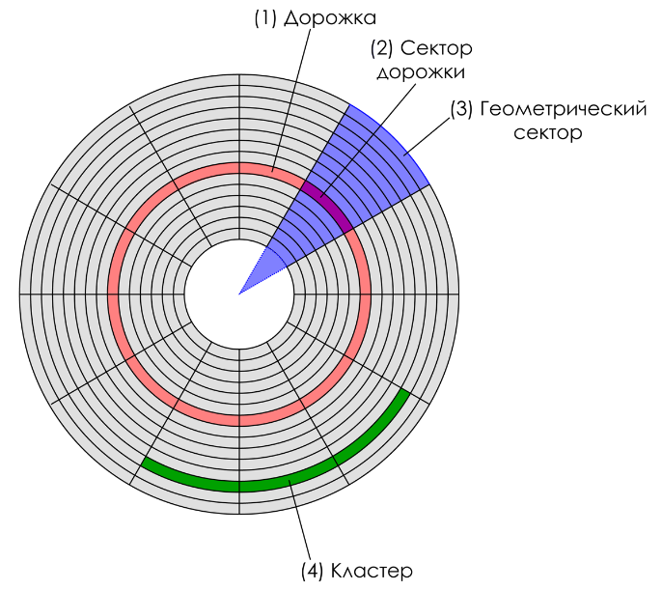
ОСОБЕННОСТИ ХРАНЕНИЯ И УДАЛЕНИЯ ИНФОРМАЦИИ
Физическая структура жёсткого диска
Логическая структура твердотельного накопителя
Логическая структура жёсткого диска

Slide 7
АЛГОРИТМЫ УНИЧТОЖЕНИЯ ДАННЫХ
Алгоритмы для жёстких дисков, используемые в разработанном программном средстве:
заполнение области памяти нулями;
заполнение области памяти псевдослучайными данными;
алгоритм, описанный в Руководящем документе Гостехкомиссии России;
NZSIT 402 (Новая Зеландия);
VSITR (Германия);
DoD 5220.22-M (E) (США);
DoD 5220.22-M (ECE) (США);
NCSC-TG-025 (США);
AFSSI-5020 (США);
NAVSO P-5239-26 (США);
AR 380-19 (США);
CSEC ITSG-06 (Канада);
HMG IS5 (Великобритания);
RCMP TSSIT OPS-II (Канада);
алгоритм Роя Пфицнера (7 проходов);
алгоритм Роя Пфицнера (33 прохода);
алгоритм Брюса Шнайера;
алгоритм Питера Гутмана.
Для удаления данных с твердотельных накопителей используется механизм TRIM.

Slide 8
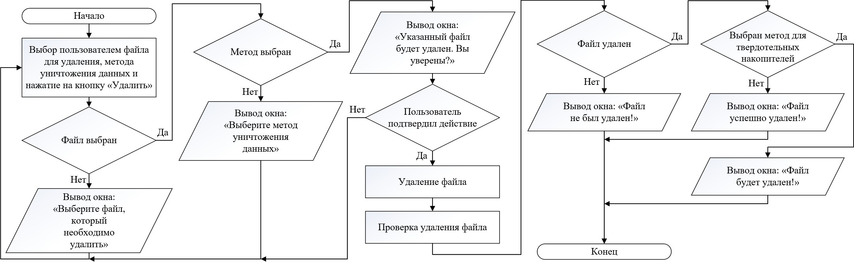
АЛГОРИТМ РАБОТЫ ПРОГРАММНОГО СРЕДСТВА

Slide 9
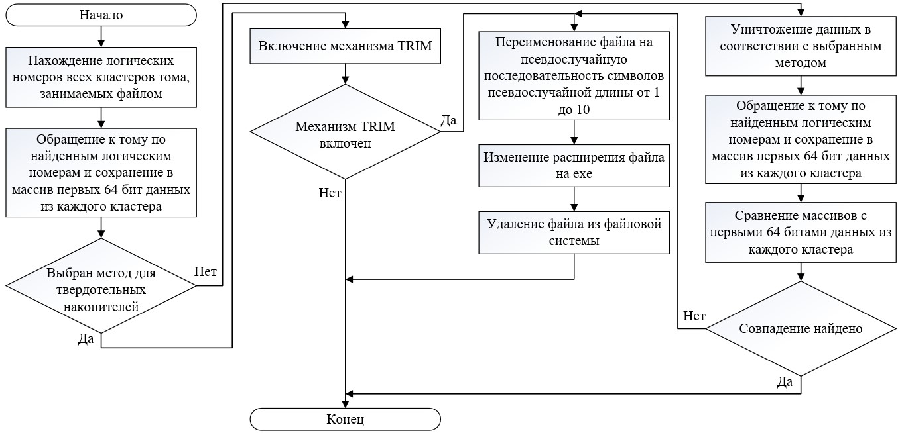
АЛГОРИТМ УДАЛЕНИЯ И ПРОВЕРКИ

Slide 10
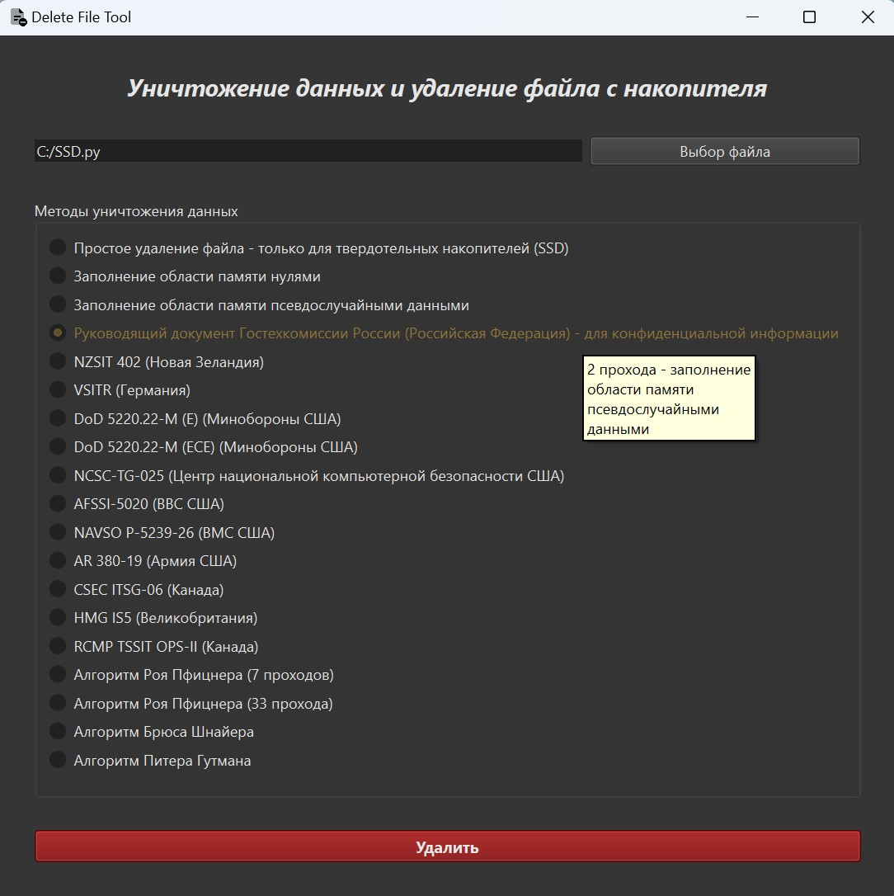
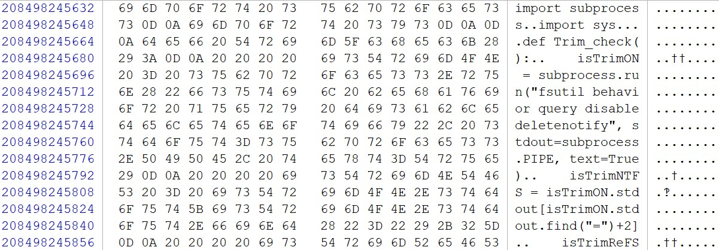
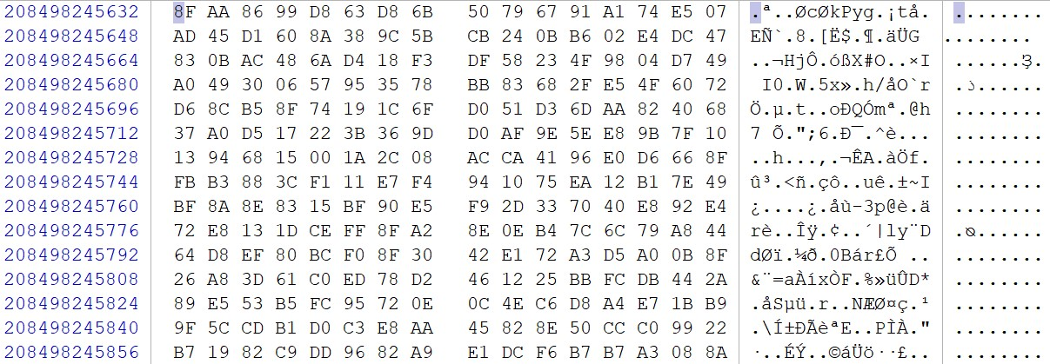
ОПИСАНИЕ РАБОТЫ ПРОГРАММНОГО СРЕДСТВА
Область памяти, занимаемая файлом до удаления
Область памяти после удаления файла
Интерфейс программного средства

Slide 11
ЗАКЛЮЧЕНИЕ
В результате проведенной работы было разработано программное средство, уничтожающее пользовательские данные в ОС Windows, а также были выполнены следующие задачи:
проанализированы особенности хранения и безвозвратного удаления информации с накопителей различных типов;
проведён обзор существующих алгоритмов уничтожения данных;
выполнен обзор и анализ программных средств для безвозвратного удаления информации в ОС Windows;
разработан алгоритм работы программного средства;
выполнена программная реализация.
Таким образом, поставленная цель работы была достигнута.

